Slide 1
데이터 분석 프로젝트 발표
전기차 에너지 소비율 예측
주행 조건을 반영한 경로별 에너지 비용 산출
OEM 내비게이션 적용을 상정한 회귀 분석
8,000건
9개
4개
R² 0.951
주행 데이터
주행·환경 변수
비교한 회귀 모델
최종 모델 설명력
Notes:
안녕하십니까. 전기차 에너지 소비율 예측 프로젝트 발표를 시작하겠습니다. 핵심 질문은 하나입니다. "이 길로 가면 배터리를 얼마나 쓰는가." 주행 데이터 8천 건으로 이 값을 예측하는 회귀 모델을 만들고, 그 결과를 경로 선택에 어떻게 연결하는지까지 보여드리겠습니다.

Slide 2
0
발표 순서
분석 흐름
1
문제 정의
2
데이터 이해
3
탐색적 데이터 분석
왜 이 분석이 필요한가
무엇을 예측하는가
구조·품질 점검
목표변수 분포
상관관계 · 산점도
비선형 관계 탐색
4
모델링
5
모델 개선
6
업무 활용 · 결론
기준 모델 → 비교 모델
→ 튜닝 → 성능 비교
잔차 진단 → 파생변수
→ 최종 모델 선정
경로 비교 시뮬레이션
한계와 개선 방향
Notes:
발표는 노트북의 분석 순서를 그대로 따라갑니다. 문제 정의에서 시작해 데이터를 이해하고, EDA로 관계를 확인한 뒤, 기준 모델부터 차례로 비교합니다. 그다음 잔차를 진단해 모델을 한 번 더 개선하고, 마지막에 그 결과를 경로 선택에 연결합니다. 가장 중요한 두 장면은 3부의 "외기온 비선형 발견"과 5부의 "온도 편향 제거"입니다.

Slide 3
PART 1
문제 정의
왜 이 분석이 필요한가 · 무엇을 예측하는가
Notes:
먼저 문제 정의입니다. 보고서 작성법에서 강조하듯이, 첫 장은 "왜 이 분석이 필요한가"에 답해야 합니다.

Slide 4
1
문제 정의 · 배경
같은 거리를 가도 쓰는 에너지는 3배까지 다르다
11.62 – 35.00
약 3배
171 – 516
kWh/100km
최대 편차
km
조건에 따른 소비율 범위
경사 · 속도 · 하중 · 공조에 따라
60kWh 전량 사용 가정 시 이론값
고정 평균 소비율 하나로 계산하면 오차가 그대로 전가된다
경로 에너지
오차
→
도착 예상 SOC
오차
→
충전 시점 판단
실패
→
주행거리 불안
불필요한 충전 대기
문제 정의 4문답
질문 | 답
왜 필요한가 | 주행거리 오차 · 충전 계획 실패 · 불필요한 충전 대기를 줄이기 위해
무엇을 예측하나 | 주행·환경 조건에서의 100km당 에너지 소비율(kWh/100km)
어디에 쓰나 | 경로별 예상 소비전력량, 도착 예상 SOC, 에너지 우선 경로 안내
누가 쓰나 | OEM 내비게이션 개발 조직(모델 탑재) · 전기차 운전자(경로 선택)
1. 문제 정의
Notes:
전기차의 소비율은 주행거리만으로 정해지지 않습니다. 이 데이터에서도 11.62에서 35kWh/100km까지, 최대 3배가 벌어집니다. 60kWh 배터리를 전부 쓴다고 단순 가정하면 주행가능거리로는 171km와 516km의 차이입니다. 가정값이지만 편차가 무시할 수준이 아니라는 건 분명합니다. 고정 평균 소비율 하나로 경로 에너지를 계산하면 이 차이를 반영할 수 없고, 그 오차는 도착 SOC 오차와 충전 계획 실패로 이어집니다. 아래 표가 이 프로젝트의 문제 정의입니다. 예측 대상은 100km당 소비율이고, 쓰는 곳은 경로별 에너지 비교, 쓰는 사람은 OEM 내비게이션과 운전자입니다.

Slide 5
2
문제 정의 · 분석 문제로의 번역
연속형 수치를 예측하는 지도학습 회귀 문제
→
→
입력 X · 9개
회귀 모델
출력 y · 1개
주행 속도 · 적재중량
외기온 · 공조 전력
도로 경사도 · 배터리 온도
운전 습관 · 타이어 공기압
주행거리
주행 조건과
소비율의 관계를 학습
energy_consumption
_kwhper100km
연속형 수치
11.62 ~ 35.00
분류가 아닌 회귀 목표값이 0/1 같은 범주가 아니라 연속적인 숫자이므로 회귀 모델을 사용한다. 도착 가능 여부도 별도 분류 모델 대신, 예측된 소비전력량과 현재 SOC로 직접 계산하는 편이 정확하고 설명하기 쉽다.
모델 출력을 서비스 값으로 바꾸는 환산식
구간 소비전력량(kWh) = 예측 소비율(kWh/100km) × 구간 거리(km) ÷ 100
도착 예상 SOC(%) = 현재 SOC(%) − 경로 소비량(kWh) ÷ 사용 가능 배터리 용량(kWh) × 100
1. 문제 정의
Notes:
업무 문제를 분석 문제로 번역하면 이렇게 됩니다. 9개 조건을 입력받아 100km당 에너지 소비율을 예측합니다. 목표값이 연속적인 숫자이므로 분류가 아니라 회귀입니다. 주의할 점은 목표변수가 "그 구간에서 쓴 총 전력량"이 아니라 "100km당 비율"이라는 겁니다. 그래서 서비스에서 쓰려면 아래 첫 번째 식처럼 구간 거리를 곱해 한 번 환산해야 합니다. 여기에 현재 SOC와 배터리 용량이 더해지면 두 번째 식으로 도착 SOC까지 계산됩니다. 이 두 식이 모델과 내비게이션을 이어주는 지점이고, 발표 마지막에 다시 나옵니다.

Slide 6
PART 2
데이터 이해
구조와 품질 점검 · 목표변수 분포
Notes:
이제 데이터를 봅니다. 데이터는 변수 목록이 아니라 문제의 구조라는 관점에서, 무엇을 확인했고 그래서 어떤 처리를 생략했는지까지 말씀드리겠습니다.

Slide 7
3
데이터 이해 · 구조와 품질 점검
결측치도 중복행도 없고, 전부 수치형이다
8,000 × 10
9 / 1
0건
0건
float64
행 × 열
독립변수 / 종속변수
결측치
중복행
전체 자료형
변수 구성과 관측 범위
변수 | 의미 | 역할 | 관측 범위
speed_kmh | 주행 속도 | 독립변수 | 20.0 ~ 130.0 km/h
payload_kg | 탑승자·화물 하중 | 독립변수 | 0.0 ~ 500.0 kg
ambient_temp_C | 외부 기온 | 독립변수 | -10.0 ~ 40.0 °C
hvac_power_kw | 냉난방 사용 전력 | 독립변수 | 0.0 ~ 5.0 kW
road_grade_pct | 도로 경사도 | 독립변수 | -5.0 ~ 8.0 %
battery_temp_C | 배터리 온도 | 독립변수 | 15.0 ~ 45.0 °C
driving_style_index | 운전 스타일 지수 | 독립변수 | 0.0 ~ 1.0
tire_pressure_bar | 타이어 공기압 | 독립변수 | 2.0 ~ 2.8 bar
trip_distance_km | 주행 거리 | 독립변수 | 5.1 ~ 200.0 km
energy_consumption_kwhper100km | 100km당 에너지 소비율 | 종속변수 | 11.62 ~ 35.00 kWh/100km
그래서 생략한 처리 결측치 대체와 범주형 인코딩은 대상이 없어 적용하지 않았다. 불필요한 대체는 오히려 분포를 왜곡한다.
2. 데이터 이해
Notes:
데이터는 8천 행, 10열입니다. 독립변수 9개와 종속변수 1개로 구성돼 있습니다. 먼저 품질을 점검했습니다. 결측치 0건, 중복행 0건, 그리고 모든 열이 float64 수치형이었습니다. 여기서 중요한 판단이 나옵니다. 보통 전처리라고 하면 결측치 채우고 인코딩하는 걸 떠올리는데, 이 데이터는 대상이 아예 없습니다. 그래서 두 처리 모두 생략했습니다. 처리할 게 없는데 억지로 하면 오히려 분포가 왜곡됩니다. 표의 관측 범위를 보면 값들이 모두 물리적으로 가능한 범위 안에 있습니다.

Slide 8
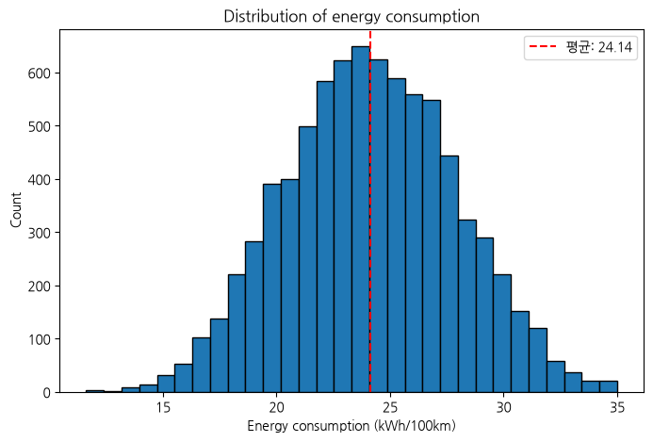
5
데이터 이해 · 목표변수 분포
목표변수는 좌우로 치우치지 않았다
24.14
24.09
평균
중앙값
3.74
0.033
표준편차
왜도
왜도 0.033의 의미 평균과 중앙값이 거의 같고 왜도가 0에 가깝다. 한쪽으로 쏠린 분포가 아니므로 로그 변환 같은 목표변수 변환은 적용하지 않았다.
평가 지표 판단 분포가 대칭이므로 RMSE와 MAE를 그대로 비교 지표로 쓸 수 있다.
energy_consumption_kwhper100km 분포 (빨간 점선 = 평균 24.14)
2. 데이터 이해
Notes:
목표변수의 분포입니다. 평균 24.14, 중앙값 24.09로 거의 같고, 왜도는 0.033입니다. 왜도가 0에 가깝다는 건 좌우로 쏠리지 않았다는 뜻입니다. 만약 한쪽으로 길게 늘어진 분포였다면 로그 변환을 고려해야 했겠지만, 여기서는 필요하지 않았습니다. 이 판단이 뒤에도 영향을 줍니다. 분포가 대칭이라 RMSE와 MAE를 변환 없이 그대로 비교 지표로 쓸 수 있습니다.

Slide 9
PART 3
데이터 분석
상관관계 · 산점도 · 비선형 관계 탐색
Notes:
EDA는 그림을 나열하는 과정이 아닙니다. 시각화마다 "그래서 무엇을 알 수 있는가"를 남기겠습니다.

Slide 10
6
EDA ① · 선형 상관관계
무엇이 소비율을 좌우하는가
상위 4개는 두 축 주행 저항 — 경사도 · 적재중량 · 속도 부가 부하 — 공조 전력 · 운전 습관
물리적 상식과도 어긋나지 않는다
주의 상관계수는 직선 관계만 요약한다. 하위 순위 변수를 "영향이 없다"고 읽으면 안 된다.
다음 확인 곡선 관계가 숨어 있는지 산점도와 구간별 평균으로 다시 본다.
3. 탐색적 데이터 분석
Notes:
먼저 어떤 조건이 소비율과 관련 있는지 상관계수로 봤습니다. 도로 경사도 0.505, 적재중량 0.469, 속도 0.448, 공조 전력 0.370 순입니다. 주행 저항과 부가 부하라는 두 축으로 정리되고, 물리적으로도 납득이 됩니다. 그런데 여기서 멈추면 안 됩니다. 상관계수는 직선 관계만 요약하는 값이라, 곡선 관계는 작게 나올 수 있습니다. 하위권 변수를 "영향 없다"고 읽으면 위험합니다. 그래서 다음 두 장에서 산점도와 구간별 평균으로 다시 확인했습니다.

Slide 11
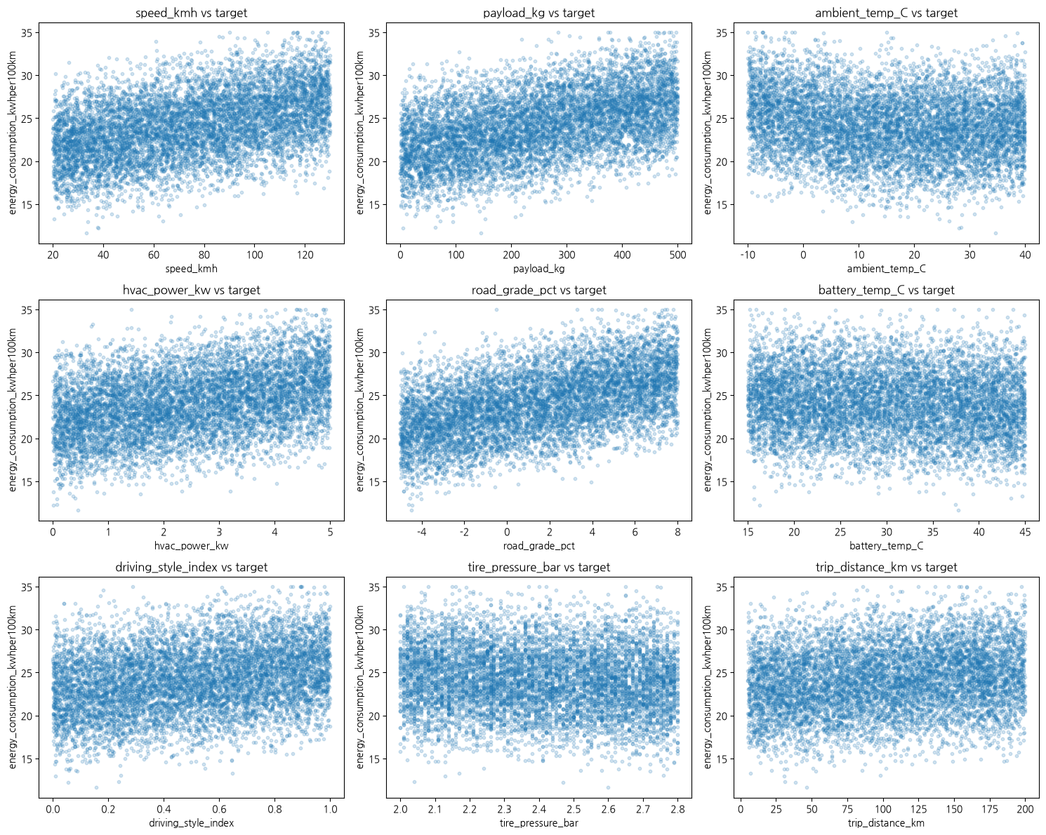
7
EDA ② · 변수별 산점도
산점도에서는 관계의 방향과 퍼짐을 본다
읽히는 것 경사도 · 적재중량 · 속도 · 공조 전력은 우상향 경향이 보이지만, 점이 넓게 퍼져 있어 단일 변수만으로는 소비율이 정해지지 않는다.
한계 8,000개 점이 겹쳐 있어 곡선 관계가 있어도 눈으로는 잘 드러나지 않는다.
그래서 다음 구간별 평균으로 점의 안개를 걷어내고 추세만 본다.
9개 입력변수 대 목표변수 산점도 (alpha 0.20)
3. 탐색적 데이터 분석
Notes:
산점도로 관계의 방향과 퍼짐 정도를 봤습니다. 경사도, 적재중량, 속도, 공조 전력에서 우상향 경향이 보입니다. 다만 점이 넓게 퍼져 있습니다. 이건 어떤 변수 하나만으로 소비율이 정해지지 않고 여러 조건이 함께 작용한다는 뜻입니다. 문제는 8천 개 점이 겹쳐 있어서, 곡선 관계가 숨어 있어도 눈으로는 잘 안 보인다는 겁니다. 그래서 보조 분석을 하나 더 했습니다.

Slide 12
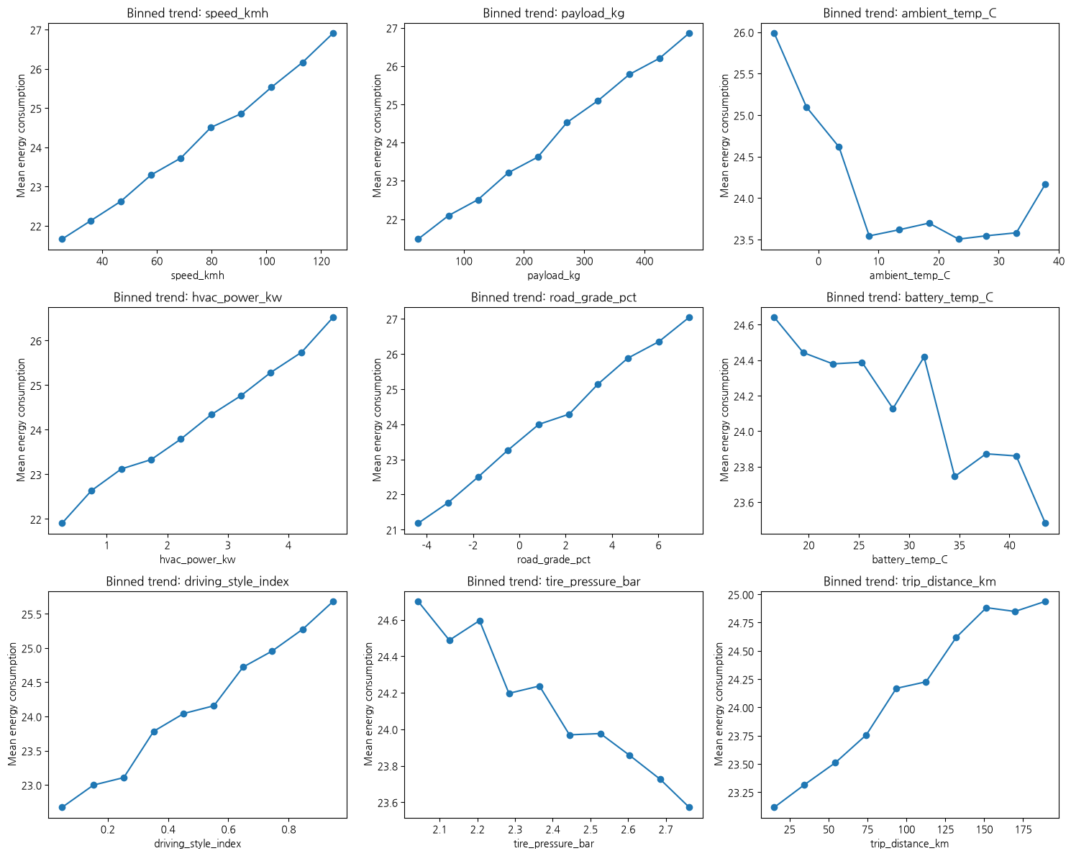
8
EDA ③ · 비선형 관계 탐색
구간별 평균으로 보니 하나만 모양이 달랐다
방법 pd.qcut으로 각 변수를 관측 수가 비슷한 10개 구간으로 나누고, 구간별 평균 소비율을 선으로 이었다. 점의 안개가 걷히고 추세만 남는다.
결과 속도 · 적재중량 · 경사도 · 공조는 거의 직선으로 증가한다. 그런데 외기온만 U자형이다.
다음 장 이 한 칸만 확대해서 보겠다.
각 변수를 관측 수가 비슷한 10개 구간으로 나눈 뒤 구간별 평균 소비율
3. 탐색적 데이터 분석
Notes:
각 변수를 관측 수가 비슷한 10개 구간으로 나누고, 구간별 평균 소비율을 선으로 이었습니다. 점의 안개가 걷히고 추세만 남습니다. 속도, 적재중량, 경사도, 공조 전력은 거의 직선으로 증가합니다. 상관계수가 알려준 그대로입니다. 그런데 딱 하나, 오른쪽 위 외기온만 모양이 다릅니다. 내려갔다가 다시 올라가는 U자형입니다. 이 한 칸을 다음 장에서 확대해 보겠습니다.

Slide 13
9
EDA ④ · 핵심 발견
상관계수가 놓친 것 — 외기온
직선이 아니라 U자형 저온에서 높다 (난방 부하)
10~30°C에서 가장 낮다
고온에서 다시 오른다 (냉방 부하)
그래서 상관계수가 작았다 증가 구간과 감소 구간이 상쇄되어 -0.155로 나왔을 뿐, 영향이 작아서가 아니다.
→ 이 발견이 5부 모델 개선의 근거가 된다
영하에서 25.99 → 23.3°C에서 23.51 → 37.8°C에서 24.17로 다시 상승
3. 탐색적 데이터 분석
Notes:
이 장이 이번 분석에서 가장 중요한 발견입니다. 외기온 구간별 평균을 확대해 보면, 영하에서 25.99로 가장 높고, 23도 부근에서 23.51로 가장 낮아졌다가, 37.8도에서 24.17로 다시 올라갑니다. 난방과 냉방이 모두 전력을 쓰기 때문으로 볼 수 있습니다. 앞 장에서 외기온의 상관계수가 -0.155로 7위였던 이유가 여기 있습니다. 영향이 작아서가 아니라, 올라가는 구간과 내려가는 구간이 서로 상쇄돼서 직선 하나로는 표현되지 않았던 겁니다. 이 발견은 그냥 흥미로운 관찰로 끝나지 않고, 5부에서 모델을 개선하는 직접적인 근거가 됩니다.

Slide 14
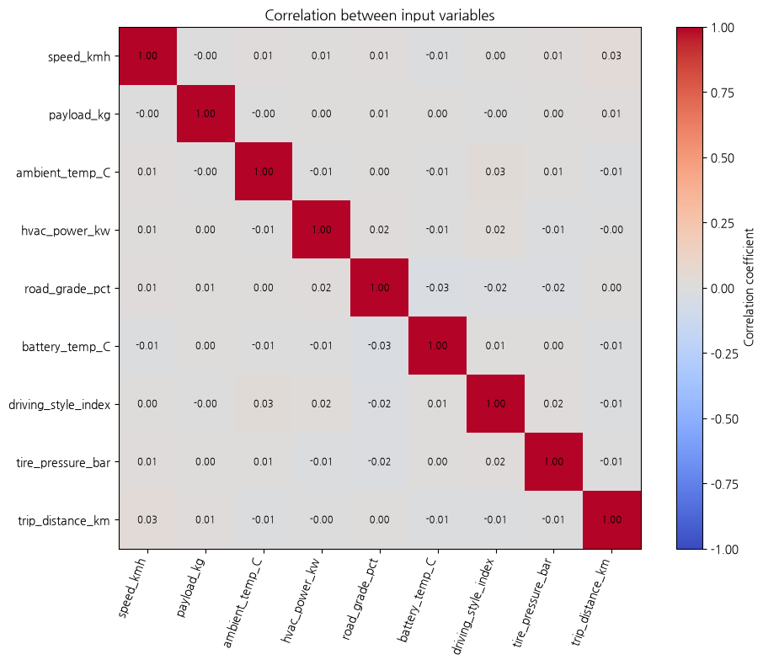
10
EDA ⑤ · 다중공선성 확인
입력변수끼리는 서로 겹치지 않는다
확인한 것 입력변수끼리 상관계수가 높으면 선형회귀 계수의 해석이 불안정해진다. 서로 같은 정보를 중복해서 담고 있는지 본 것이다.
결과 대각선을 제외한 모든 값이 0에 가깝다. 다중공선성 우려가 크지 않다.
그래서 내린 결정 변수를 사전에 제거하지 않고 9개를 모두 사용한다. 상관계수가 낮은 변수도 다른 변수와 함께라면 기여할 수 있다.
입력변수 간 상관계수 히트맵
3. 탐색적 데이터 분석
Notes:
EDA 마지막으로 입력변수끼리의 관계를 봤습니다. 입력변수끼리 상관계수가 높으면 다중공선성이 생겨서 선형회귀 계수 해석이 불안정해집니다. 그래서 서로 같은 정보를 중복해 담고 있는지 확인한 겁니다. 결과는 대각선을 빼면 전부 0에 가깝습니다. 우려할 수준이 아닙니다. 그래서 변수를 미리 걸러내지 않고 9개를 모두 쓰기로 했습니다. 상관계수가 낮은 변수도 다른 변수와 함께 쓰이면 기여할 수 있기 때문입니다.

Slide 15
PART 4
모델링
기준 모델 → 비교 모델 → 튜닝 → 성능 비교
Notes:
이제 모델을 만듭니다. 하나만 만들지 않고 기준선을 먼저 세운 뒤 차례로 비교합니다.

Slide 16
11
모델링 · 학습 준비
먼저 나누고, 기준은 학습 데이터에서만 정한다
→
→
→
X / y 분리
Train / Test 분리
재현성 고정
전처리 기준 결정
X = 9개 입력변수
y = 소비율
6,400 / 1,600
(80 : 20)
random_state=42
모든 모델 동일 분할
학습 데이터 안에서만
테스트는 최종 확인용
데이터 누수 방지 원칙 테스트 데이터를 포함해 전처리 기준을 계산하면 성능이 실제보다 좋게 나온다. 따라서 파생변수의 온도 기준, 트리의 하이퍼파라미터, 최종 모델 후보는 모두 학습 데이터 내부의 검증·교차검증 결과만으로 결정했다.
이번 프로젝트에서 사용하지 않은 전처리와 그 이유
처리 | 적용 여부 | 판단 근거
결측치 대체 | 적용하지 않음 | 9개 변수 모두 결측 0건 — 대상이 없다
중복행 제거 | 적용하지 않음 | 중복행 0건 — 대상이 없다
범주형 인코딩 | 적용하지 않음 | 모든 열이 float64 수치형
스케일링 | 적용하지 않음 | 선형회귀는 스케일에 무관 · 트리는 값의 순서로 분할
이상치 제거 | 적용하지 않음 | 극단 조건이야말로 예측이 가장 필요한 구간
파생변수 생성 | 적용함 (5부) | EDA에서 확인한 외기온의 비선형 관계를 반영
4. 모델링
Notes:
모델 학습 준비입니다. X와 y를 나누고 학습 6,400건, 테스트 1,600건으로 8대 2 분할했습니다. random_state를 42로 고정해서, 모든 모델이 똑같은 데이터로 비교되도록 했습니다. 가장 중요한 원칙은 네 번째 칸입니다. 테스트 데이터를 포함해서 전처리 기준을 정하면 성능이 실제보다 좋게 나옵니다. 데이터 누수입니다. 그래서 파생변수 온도 기준도, 트리 하이퍼파라미터도 전부 학습 데이터 안에서만 정했습니다. 아래 표는 "왜 그 처리를 안 했는가"를 정리한 것입니다. 보고서에서는 실행한 것보다 판단한 근거가 중요하다고 해서 이렇게 정리했습니다.

Slide 17
12
모델링 · 평가 지표
정확도가 아니라 세 개의 회귀 지표로 본다
R²
MAE
RMSE
설명력
평균 오차
큰 오차에 민감
모델이 소비율 변동을
어느 정도 설명하는가
실제값과 예측값의
평균적인 차이
큰 예측 실패에
더 큰 불이익을 준다
1에 가까울수록 좋음
작을수록 좋음
작을수록 좋음
이 문제에서는 RMSE에 더 무게를 둔다 내비게이션 용도에서는 평균 오차보다 큰 오차 한 번이 더 위험하다. 도착 SOC를 과대평가하면 운전자가 충전 없이 출발했다가 목적지 전에 잔량이 부족해질 수 있기 때문이다.
과적합 진단 방법
학습 성능과 테스트 성능을 함께 계산해 차이를 본다
학습 R²가 1에 가까운데 테스트 R²가 크게 낮으면 학습 데이터를 외운 것이다
교차검증 결과와 테스트 결과가 크게 다르면 과적합을 의심한다
4. 모델링
Notes:
회귀 문제이므로 분류의 정확도는 쓰지 않고 세 지표를 씁니다. R²는 설명력, MAE는 평균적인 오차, RMSE는 큰 오차에 더 큰 불이익을 주는 지표입니다. 이 프로젝트에서는 RMSE를 더 중요하게 봤습니다. 왜냐하면 내비게이션에서는 평균적으로 조금 틀리는 것보다, 한 번 크게 틀리는 게 더 위험하기 때문입니다. 도착 SOC를 과대평가하면 운전자가 충전 없이 출발했다가 목적지 전에 배터리가 부족해질 수 있습니다. 그리고 모든 모델에서 학습 성능과 테스트 성능을 함께 계산해 과적합 여부도 같이 봤습니다.

Slide 18
13
모델링 · Baseline
기준 모델 ① 다중 선형회귀
가장 단순한 구조로 기준 성능을 만든다. 이후 모든 모델은 이 값을 넘어야 한다.
모델 | Train MAE | Test MAE | Train RMSE | Test RMSE | Train R² | Test R²
Linear Regression | 0.8052 | 0.8107 | 1.0031 | 1.0093 | 0.9285 | 0.9246
첫 번째 관찰 학습 MAE 0.8052와 테스트 MAE 0.8107이 거의 같다. 학습·테스트 R² 차이도 0.0039에 불과해, 이 시점에서 이미 과적합 징후가 없다.
회귀계수 (절편 16.4641)
변수 | 계수
driving_style_index | 3.5071
tire_pressure_bar | -1.4253
hvac_power_kw | 0.9123
road_grade_pct | 0.4940
speed_kmh | 0.0517
ambient_temp_C | -0.0433
battery_temp_C | -0.0287
payload_kg | 0.0120
trip_distance_km | 0.0103
계수 해석 시 주의 계수의 부호는 다른 변수가 같을 때의 방향을 알려준다. 그러나 변수마다 단위와 범위가 달라, 절댓값만으로 중요도를 비교하면 안 된다.
예시 driving_style_index의 계수 3.5071이 가장 크지만, 이 변수의 범위는 0~1뿐이다.
4. 모델링
Notes:
첫 모델은 다중 선형회귀입니다. 가장 단순한 구조로 기준 성능을 만드는 것이 목적입니다. 테스트 MAE 0.8107, RMSE 1.0093, R² 0.9246이 나왔습니다. 주목할 점은 학습과 테스트 성능이 거의 같다는 겁니다. R² 차이가 0.0039밖에 안 됩니다. 이 시점에서 이미 과적합은 없습니다. 아래는 회귀계수입니다. 여기서 한 가지 주의할 점이 있습니다. driving_style_index의 계수가 3.5071로 가장 큰데, 이걸 보고 "운전 습관이 가장 중요하다"고 말하면 안 됩니다. 이 변수는 범위가 0에서 1뿐이고, 적재중량은 0에서 500입니다. 단위가 다르니까 계수 절댓값을 그대로 비교할 수 없습니다. 이 문제는 5부에서 표준화 영향도로 해결합니다.

Slide 19
14
모델링 · Compare
비교 모델 ② 기본 의사결정트리 — 과적합
트리는 조건에 따라 데이터를 반복해서 나누므로 곡선 관계와 변수 간 상호작용을 표현할 수 있다. 깊이를 제한하지 않고 학습해 보았다.
모델 | Train MAE | Test MAE | Train RMSE | Test RMSE | Train R² | Test R²
Decision Tree | 0.0000 | 1.5588 | 0.0000 | 1.9710 | 1.0000 | 0.7125
학습 오차가 정확히 0
그런데 테스트에서는 0.7125
학습 MAE와 RMSE가 0.0000, 학습 R²가 1.0000이다. 학습 데이터의 정답을 그대로 외웠다는 뜻이다.
학습 R² 1.0000 → 테스트 R² 0.7125. 외운 것은 새 데이터에 통하지 않는다. 전형적인 과적합이다.
왜 이렇게 되나
깊이를 제한하지 않으면 트리는 잎마다 데이터를 1개까지 쪼갤 수 있다
그러면 학습 데이터의 정답을 모두 기억하게 되고, 학습 오차는 0이 된다
하지만 그 규칙은 학습 데이터의 잡음까지 학습한 것이라 새 데이터에는 통하지 않는다
다음 조치 GridSearchCV로 트리의 복잡도를 제어해, 일반화 성능이 회복되는지 확인한다.
4. 모델링
Notes:
두 번째는 의사결정트리입니다. 트리는 조건에 따라 데이터를 반복해서 나누기 때문에 곡선 관계와 변수 간 상호작용을 표현할 수 있습니다. 그래서 선형회귀보다 나을 거라고 기대할 만합니다. 그런데 결과가 흥미롭습니다. 학습 MAE와 RMSE가 정확히 0이고 학습 R²가 1.0입니다. 완벽해 보이지만, 사실 이건 학습 데이터의 정답을 그대로 외웠다는 뜻입니다. 테스트에서 확인됩니다. R²가 0.7125로 뚝 떨어집니다. 전형적인 과적합입니다. 깊이를 제한하지 않으면 트리는 잎마다 데이터를 하나까지 쪼갤 수 있습니다. 그러면 잡음까지 학습해 버립니다. 그래서 다음 단계로 복잡도를 제어했습니다.

Slide 20
15
모델링 · Improve
비교 모델 ③ GridSearchCV로 복잡도를 제어한다
탐색 설정
항목 | 설정값
max_depth | [3, 5, 7, 10, None]
min_samples_split | [2, 5, 10, 20]
min_samples_leaf | [1, 2, 5, 10]
조합 수 | 5 × 4 × 4 = 80개
평가 기준 | neg_mean_squared_error
교차검증 | 5-fold (학습 데이터 내부)
모델 | Train R² | Test R² | Test RMSE
기본 트리 | 1.0000 | 0.7125 | 1.9710
튜닝 트리 | 0.8956 | 0.7585 | 1.8064
복잡도 제어의 효과 min_samples_leaf=10을 적용하자 학습 R²가 1.0000에서 0.8956으로 내려오면서, 테스트 R²는 0.7125에서 0.7585로 올라갔다.
선택된 최적 조합
max_depth = None
min_samples_leaf = 10
min_samples_split = 2
그래도 부족하다 테스트 RMSE 1.8064는 기준 선형회귀의 1.0093보다 여전히 크게 나쁘다.
교차검증 RMSE 1.8888
4. 모델링
Notes:
GridSearchCV로 트리의 복잡도를 제어했습니다. max_depth, min_samples_split, min_samples_leaf 세 가지를 조합해 80가지를 5-fold 교차검증으로 비교했습니다. 여기서도 테스트 데이터는 쓰지 않고 학습 데이터 안에서만 탐색했습니다. 선택된 조합은 min_samples_leaf가 10이었습니다. 잎 노드에 최소 10개는 있어야 한다는 제약입니다. 효과는 있었습니다. 학습 R²가 1.0에서 0.8956으로 내려오면서 테스트 R²는 0.7125에서 0.7585로 올라갔습니다. 외우는 걸 막으니 일반화가 회복된 겁니다. 다만 테스트 RMSE 1.8064는 기준 선형회귀의 1.0093보다 여전히 많이 나쁩니다.

Slide 21
16
모델링 · 결과 정리
1차 모델 성능 비교
모델 | Train MAE | Test MAE | Train RMSE | Test RMSE | Train R² | Test R²
Linear Regression | 0.8052 | 0.8107 | 1.0031 | 1.0093 | 0.9285 | 0.9246
Tuned Decision Tree | 0.9504 | 1.4330 | 1.2128 | 1.8064 | 0.8956 | 0.7585
Decision Tree | 0.0000 | 1.5588 | 0.0000 | 1.9710 | 1.0000 | 0.7125
읽는 법 왼쪽은 예측 정확도, 오른쪽은 과적합 정도다. 기본 트리는 학습 R²가 가장 높지만 테스트에서 가장 낮다 — 성능이 좋은 것이 아니라 외운 것이다.
4. 모델링
Notes:
세 모델을 한 표로 정리했습니다. 테스트 RMSE 기준으로 선형회귀 1.0093, 튜닝 트리 1.8064, 기본 트리 1.9710입니다. 선형회귀가 가장 좋았습니다. 오른쪽 그래프가 중요합니다. 회색이 학습, 파랑이 테스트 R²입니다. 기본 트리는 회색이 1.0으로 가장 높은데 파랑은 가장 낮습니다. 두 막대의 차이가 곧 과적합의 크기입니다. 반면 선형회귀는 두 막대가 거의 붙어 있습니다. 학습한 만큼 새 데이터에서도 낸다는 뜻입니다.

Slide 22
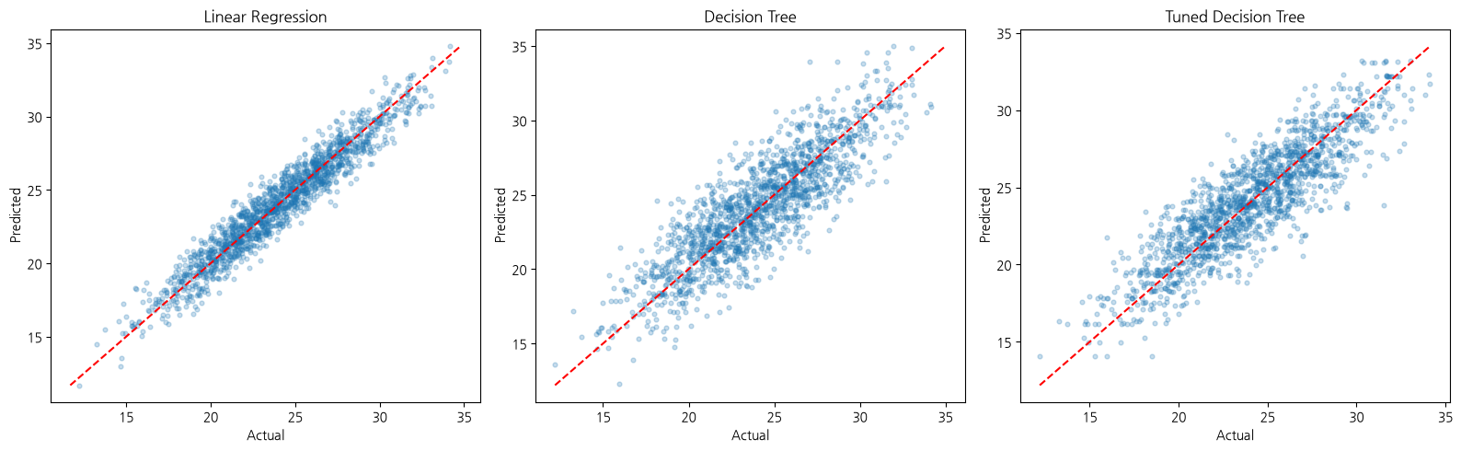
17
모델링 · 시각적 진단
실제값·예측값과 잔차로 확인한다
테스트 데이터의 실제값 대비 예측값 — 대각선에 가까울수록 정확
선형회귀 (왼쪽) 점이 대각선을 따라 좁게 모여 있다. 전 구간에서 고르게 예측한다.
트리 (가운데 · 오른쪽) 점이 대각선에서 넓게 흩어지고, 예측값이 몇 개 층으로 뭉쳐 계단처럼 보인다.
4. 모델링
Notes:
숫자만이 아니라 그림으로도 확인했습니다. 가로가 실제값, 세로가 예측값이고, 빨간 대각선에 가까울수록 정확한 예측입니다. 왼쪽 선형회귀는 점이 대각선을 따라 좁게 모여 있습니다. 전 구간에서 고르게 맞힙니다. 가운데와 오른쪽 트리는 점이 넓게 흩어져 있습니다. 그리고 자세히 보면 예측값이 몇 개 층으로 뭉쳐 있어서 가로 줄무늬처럼 보입니다. 트리가 예측값을 구간별 대푯값으로만 내놓기 때문입니다. 이 계단식 예측이 왜 불리했는지는 두 장 뒤에서 설명하겠습니다.

Slide 23
19
모델링 · 1차 결론
왜 단순한 선형회귀가 트리를 이겼나
기대했던 것
실제로 일어난 일
트리는 곡선 관계를 표현할 수 있다
변수 간 상호작용도 학습할 수 있다
따라서 선형회귀보다 나을 것이다
주요 변수가 목표변수와 거의 직선 관계였다
트리는 예측값이 구간마다 계단식으로 끊긴다
매끄럽게 증가하는 관계에는 오히려 불리했다
판단 교차검증 RMSE 1.8888도 기준 선형회귀의 테스트 RMSE 1.0093보다 크게 나쁘다. 분할 시드를 바꾼다고 뒤집힐 차이가 아니므로, 1차 결론은 선형회귀 채택이다.
그런데 여기서 끝내지 않았다
성능 지표가 가장 좋다고 해서 모델이 옳다는 뜻은 아니다. 잔차를 변수별로 다시 확인한 결과, 외기온에서 구조적인 편향이 남아 있었다.
4. 모델링
Notes:
1차 모델링을 정리하겠습니다. 처음에는 트리가 나을 거라고 기대했습니다. 곡선 관계와 상호작용을 표현할 수 있으니까요. 그런데 실제로는 반대였습니다. 이 데이터의 주요 변수들이 목표변수와 거의 직선 관계였기 때문입니다. 트리는 예측값이 구간마다 계단식으로 끊기니까, 매끄럽게 증가하는 관계를 표현하는 데 오히려 불리했던 겁니다. 앞에서 본 가로 줄무늬가 그 흔적입니다. 교차검증 RMSE도 1.8888로 나빠서, 시드를 바꾼다고 뒤집힐 차이가 아니었습니다. 그래서 1차 결론은 선형회귀입니다. 그런데 여기서 끝내지 않았습니다. 지표가 가장 좋다고 모델이 옳다는 뜻은 아니기 때문입니다.

Slide 24
PART 5
모델 개선
잔차 진단 → 파생변수 설계 → 최종 모델 선정
Notes:
5부는 이 프로젝트에서 가장 중요한 부분입니다. 잔차를 진단해서 모델의 구조적 문제를 찾고, 그것을 고쳤습니다.

Slide 25
20
모델 개선 · 잔차 진단
지표는 좋았지만 온도에서 편향이 남아 있었다
잔차 = 실제값 − 예측값. 0을 중심으로 특별한 모양 없이 퍼져 있어야 안정적인 예측이다.
외기온 구간 | 기준 선형회귀 평균 잔차 | 해석
0°C 미만 | +0.655 | 실제보다 낮게 예측 (과소예측)
0 ~ 10°C | -0.390 | 실제보다 높게 예측
10 ~ 20°C | -0.700 | 실제보다 높게 예측 — 편향 최대
20 ~ 30°C | -0.186 | 실제보다 높게 예측
30°C 초과 | +0.575 | 실제보다 낮게 예측 (과소예측)
이것은 무작위 오차가 아니다
저온과 고온에서 양수, 중간 온도에서 음수인 U자형이다. 특정 조건에서 모델이 일관되게 같은 방향으로 틀리고 있다는 뜻이며, 이는 데이터의 잡음이 아니라 모델 구조의 문제다.
EDA와 연결하면 3부에서 본 외기온의 U자형 관계가 원인이다. 기준 선형회귀는 ambient_temp_C 하나에 계수 -0.0433을 곱할 뿐이므로, 올라갔다 내려갔다 하는 관계를 직선 하나로만 표현할 수 있다. 구조적으로 불가능한 것을 요구한 셈이다.
5. 모델 개선
Notes:
선형회귀가 1차 비교에서 이겼지만, 잔차를 외기온 기준으로 다시 확인했습니다. 표를 보면 영하에서 +0.655, 10~20도에서 -0.700, 30도 초과에서 +0.575입니다. 저온과 고온에서 양수, 중간에서 음수인 U자형입니다. 이게 왜 문제냐면, 무작위 오차가 아니기 때문입니다. 특정 조건에서 모델이 일관되게 같은 방향으로 틀리고 있습니다. 이건 데이터 잡음이 아니라 모델 구조의 문제입니다. 원인은 3부에서 이미 봤습니다. 외기온과 소비율의 관계가 U자형인데, 선형회귀는 ambient_temp_C 하나에 계수 하나를 곱할 뿐입니다. 올라갔다 내려갔다 하는 관계를 직선 하나로 표현하라는 건 구조적으로 불가능한 요구입니다.

Slide 26
21
모델 개선 · 파생변수 설계
저온·고온 페널티를 파생변수로 만든다
파생변수 정의
왜 이렇게 하면 U자형이 표현되나
cold_penalty = max(저온 기준 − 외기온, 0)
hot_penalty = max(외기온 − 고온 기준, 0)
저온 구간에서는 cold_penalty가 커지며 예측을 끌어올리고, 고온 구간에서는 hot_penalty가 같은 역할을 한다. 중간 구간은 둘 다 0이라 원래대로다.
기준을 넘지 않으면 0이 되므로, 중간 온도 구간의 예측에는 영향을 주지 않는다.
기준 온도는 어떻게 정했나 — 학습 데이터를 다시 나눈 내부 검증
학습 6,400건을 다시 8:2로 나눠 내부 검증셋을 만들고, 저온 후보 [5, 10, 15, 20] × 고온 후보 [25, 30, 35]의 12개 조합을 비교했다. 테스트 데이터는 사용하지 않았다.
순위 | 저온 기준 | 고온 기준 | 검증 MAE | 검증 RMSE | 검증 R²
1 | 10°C | 30°C | 0.6168 | 0.7806 | 0.9547
2 | 10°C | 25°C | 0.6179 | 0.7813 | 0.9546
3 | 10°C | 35°C | 0.6173 | 0.7840 | 0.9543
4 | 5°C | 25°C | 0.6208 | 0.7852 | 0.9542
… | … | … | … | … | …
12 | 20°C | 35°C | 0.6477 | 0.8124 | 0.9510
선택 검증 RMSE가 가장 낮은 저온 10°C · 고온 30°C를 채택했다. 순위 간 차이는 작아, 기준이 조금 달라도 결과가 크게 흔들리지 않는다.
5. 모델 개선
Notes:
해결책으로 두 개의 파생변수를 만들었습니다. cold_penalty는 저온 기준보다 얼마나 추운지, hot_penalty는 고온 기준보다 얼마나 더운지입니다. 기준을 넘지 않으면 0이 되므로 중간 온도 구간의 예측에는 영향이 없습니다. 이렇게 하면 저온에서는 cold_penalty가 예측을 끌어올리고, 고온에서는 hot_penalty가 같은 역할을 합니다. 직선 하나로는 못 하던 U자형이 표현됩니다. 기준 온도를 정하는 방법이 중요합니다. 테스트 결과를 보고 정하면 그 자체가 데이터 누수입니다. 그래서 학습 데이터 6,400건을 다시 8대 2로 나눠 내부 검증셋을 만들고, 12개 조합을 비교했습니다. 1위가 저온 10도, 고온 30도였습니다. 순위 간 차이가 작다는 점도 확인했는데, 기준이 조금 달라져도 결과가 크게 흔들리지 않는다는 뜻이라 안심할 수 있습니다.

Slide 27
22
모델 개선 · 성능
개선 결과 — 네 모델 최종 비교
모델 | Train MAE | Test MAE | Train RMSE | Test RMSE | Train R² | Test R²
Improved Linear Regression | 0.6469 | 0.6466 | 0.8084 | 0.8112 | 0.9536 | 0.9513
Linear Regression | 0.8052 | 0.8107 | 1.0031 | 1.0093 | 0.9285 | 0.9246
Tuned Decision Tree | 0.9504 | 1.4330 | 1.2128 | 1.8064 | 0.8956 | 0.7585
Decision Tree | 0.0000 | 1.5588 | 0.0000 | 1.9710 | 1.0000 | 0.7125
1.0093 → 0.8112
0.8107 → 0.6466
0.9246 → 0.9513
0.0023
Test RMSE
Test MAE
Test R²
학습·테스트 R² 차이
19.62% 감소
20.24% 감소
설명력 상승
과적합 없음
5. 모델 개선
Notes:
개선 결과입니다. 맨 윗줄이 새 모델입니다. 테스트 RMSE가 1.0093에서 0.8112로 19.62% 감소했고, MAE도 0.8107에서 0.6466으로 20.24% 줄었습니다. R²는 0.9246에서 0.9513으로 올랐습니다. 가장 중요한 건 네 번째 카드입니다. 변수를 두 개 늘렸는데도 학습 R²와 테스트 R² 차이가 0.0023밖에 안 됩니다. 변수를 늘리면 보통 과적합을 걱정해야 하는데, 이번엔 그런 징후가 없었습니다. 아래 막대에서 네 모델의 순서를 한눈에 볼 수 있습니다.

Slide 28
23
모델 개선 · 잔차 비교
점수가 아니라 편향이 사라진 것이 핵심이다
외기온 구간 | 기준 모델 | 개선 모델
0°C 미만 | +0.655 | -0.018
0 ~ 10°C | -0.390 | -0.016
10 ~ 20°C | -0.700 | -0.044
20 ~ 30°C | -0.186 | +0.054
30°C 초과 | +0.575 | -0.040
최대 편향 | 0.700 | 0.054
무엇이 달라졌나 U자형 패턴이 사라지고, 다섯 구간 모두 잔차가 0 근처로 모였다.
이것이 최종 모델 채택의 핵심 근거 단순히 평가 점수가 올라간 것이 아니라, 특정 온도 조건에서 일관되게 발생하던 예측 오류가 제거되었다. 혹한기·혹서기 안내의 신뢰도가 직접 개선되는 변화다.
5. 모델 개선
Notes:
이 장이 5부의 결론입니다. 회색이 기준 모델, 파랑이 개선 모델의 구간별 평균 잔차입니다. 회색은 U자형으로 출렁이는데, 파랑은 다섯 구간 모두 0 근처에 붙어 있습니다. 숫자로 보면 최대 편향이 0.700에서 0.054로 줄었습니다. 13분의 1 수준입니다. 제가 이 장을 가장 중요하게 생각하는 이유는, 이게 단순히 점수가 오른 게 아니기 때문입니다. 특정 온도 조건에서 일관되게 틀리던 오류가 사라진 겁니다. 실제 서비스로 치면 혹한기와 혹서기 안내의 신뢰도가 직접 개선된 것이고, 이게 제가 개선 모델을 최종 채택한 핵심 근거입니다.

Slide 29
24
모델 개선 · 변수 영향 해석
무엇이 소비율을 좌우하는가 — 표준화 영향도
왜 표준화가 필요한가 변수마다 단위와 범위가 달라 회귀계수를 그대로 비교할 수 없기 때문이다.
cold_penalty가 6위
상관계수로는 7위(-0.155)로 묻혀 있던 외기온이, 곡선 관계를 분리하자 상위권 설명력을 가진 요인으로 드러났다. 반대로 ambient_temp_C의 잔여 영향도는 -0.015로 줄었다 — 온도 효과가 파생변수로 옮겨 간 것이다.
실무적 의미 저온 영향(0.228)이 고온(0.058)의 약 4배다. 겨울철 경로 안내에서 에너지 여유를 더 크게 잡아야 한다.
각 변수가 표준편차 1만큼 변할 때 예측값이 목표변수 표준편차 단위로 얼마나 변하는지
5. 모델 개선
Notes:
개선 모델에서 어떤 조건이 소비율을 좌우하는지 봤습니다. 앞에서 계수를 그대로 비교하면 안 된다고 했었죠. 그래서 각 변수가 표준편차 1만큼 변할 때 예측값이 얼마나 변하는지로 환산했습니다. 경사도 0.496, 적재중량 0.463, 속도 0.439, 공조 0.345 순입니다. EDA와 같습니다. 주목할 건 6위 cold_penalty입니다. 상관계수로는 7위로 묻혀 있던 외기온이, 곡선 관계를 분리하니까 상위권 요인으로 드러났습니다. 반대로 ambient_temp_C 자체는 -0.015로 줄었는데, 온도 효과가 파생변수로 옮겨 갔기 때문입니다. 실무적으로는 저온 영향이 고온의 약 4배라는 점이 의미가 있습니다. 겨울철 경로 안내에서 에너지 여유를 더 크게 잡아야 한다는 근거가 됩니다.

Slide 30
25
모델 개선 · 최종 선정
최종 모델 선정 — 다섯 가지를 모두 확인했다
테스트 RMSE가 가장 작다는 이유만으로 정하지 않고, 사전에 정한 조건을 하나씩 확인했다.
# | 선정 조건 | 확인 결과
1 | 기준 선형회귀보다 테스트 MAE·RMSE가 감소할 것 | 충족 — MAE 20.24%, RMSE 19.62% 감소
2 | 테스트 R²가 증가할 것 | 충족 — 0.9246 → 0.9513
3 | 학습·테스트 성능 차이가 작아 과적합이 심하지 않을 것 | 충족 — R² 차이 0.0023, MAE 차이 0.0003
4 | 온도 구간별 잔차 편향이 감소할 것 | 충족 — 최대 편향 0.700 → 0.054
5 | 단순한 계산 구조와 설명 가능성을 유지할 것 | 충족 — 11개 항의 선형식, 영향 방향 설명 가능
탑재 관점의 추가 판단
최종 성능
곱셈과 덧셈만으로 예측 — 연산량과 모델 크기가 작다
파생변수는 뺄셈과 max 연산 한 번씩
추가로 필요한 입력은 이미 확보 중인 외기온뿐
0.6466
0.8112
0.9513
Test MAE
Test RMSE
Test R²
모델명: 개선 선형회귀 (Improved Linear Regression)
5. 모델 개선
Notes:
최종 모델을 정할 때 테스트 RMSE만 보지 않고, 미리 정해둔 다섯 가지 조건을 하나씩 확인했습니다. MAE·RMSE 감소, R² 증가, 과적합 없음, 잔차 편향 감소, 그리고 설명 가능성 유지입니다. 다섯 개 모두 충족했습니다. 여기에 하나를 더 봤습니다. 이 모델은 곱셈과 덧셈만으로 예측값이 나옵니다. 파생변수도 뺄셈과 max 연산 한 번씩이면 계산됩니다. 추가로 필요한 입력은 이미 확보 중인 외기온뿐입니다. 경로 탐색에서는 수많은 구간을 반복 계산해야 하는데, 이 단순함은 실제로 큰 이점입니다.

Slide 31
26
업무 활용 ① · 단일 조건 예측 검증
계산식이 의도대로 작동하는지 확인한다
테스트 데이터 한 행을 골라 예측식과 환산식을 검증했다.
구분 | 값
실제 에너지 소비율 | 26.01 kWh/100km
기준 모델 예측 | 26.40 kWh/100km (오차 +0.39)
개선 모델 예측 | 25.95 kWh/100km (오차 -0.06)
구간 거리 | 176.9 km
예상 소비전력량 | 25.95 × 176.9 ÷ 100 = 45.91 kWh
도착 예상 SOC | 80% − 45.91 ÷ 60 × 100 = 3.5%
가정 사용 가능 배터리 60kWh
출발 SOC 80%
확인된 것 개선 모델이 실제값에 더 가깝고, 두 계산식이 의도대로 이어진다.
다만 이것은 모델 검증일 뿐이다
실제 내비게이션에서는 소비율의 실제값을 미리 알 수 없다. 따라서 경로 안내 기능은 예측값만으로 후보를 비교하는 형태여야 한다.
그래서 다음 장에서는 같은 목적지를 잇는 세 개의 후보 경로를 만들고, 실제값 없이 예측값만으로 비교하는 시뮬레이션을 수행했다.
6. 업무 활용 · 결론
Notes:
모델을 서비스에 연결하기 전에, 계산식이 의도대로 작동하는지부터 확인했습니다. 테스트 데이터 한 행을 골랐습니다. 실제 소비율이 26.01인데 기준 모델은 26.40, 개선 모델은 25.95를 예측했습니다. 개선 모델이 더 가깝습니다. 이 조건의 주행거리 176.9km를 환산식에 넣으면 45.91kWh, 여기서 도착 SOC는 3.5%가 됩니다. 다만 분명히 해둘 게 있습니다. 이건 계산 구조의 검증일 뿐입니다. 실제 내비게이션에서는 실제 소비율을 미리 알 수 없으니까, 비교 대상 자체가 없습니다. 그래서 경로 안내는 예측값만으로 후보를 비교하는 형태여야 하고, 그게 다음 장입니다.

Slide 32
PART 6
활용과 결론
경로 비교 시뮬레이션 · 한계 · 개선 방향
Notes:
마지막으로 이 모델이 실제 업무에서 무엇을 하는지 보여드리겠습니다.

Slide 33
27
업무 활용 ② · 시뮬레이션 설계
속도가 아니라 도로 경사로 절약하도록 설계했다
세 경로의 주행 속도는 90~120km/h로 비슷하게 두고, 경로 C만 경사가 완만한 우회 노선으로 설정했다. 속도를 낮춰 아끼면 시간이 그만큼 늘어나기 때문이다.
경로 | 구간 | 거리(km) | 예상 속도(km/h) | 도로 경사(%) | 예측 소비율 | 구간 소비량(kWh)
A 최단거리 (구릉지) | 1 | 50 | 95 | 3.0 | 27.65 | 13.82
A 최단거리 (구릉지) | 2 | 50 | 90 | 4.0 | 27.88 | 13.94
A 최단거리 (구릉지) | 3 | 48 | 98 | 1.5 | 27.04 | 12.98
B 고속도로 | 1 | 56 | 115 | 1.5 | 28.00 | 15.68
B 고속도로 | 2 | 58 | 120 | 2.0 | 28.52 | 16.54
B 고속도로 | 3 | 52 | 110 | 1.0 | 27.45 | 14.27
C 완만 우회 (평탄) | 1 | 50 | 90 | 0.5 | 26.15 | 13.07
C 완만 우회 (평탄) | 2 | 51 | 92 | 0.0 | 26.01 | 13.27
C 완만 우회 (평탄) | 3 | 50 | 90 | 0.0 | 25.90 | 12.95
절약의 원인은 경사 세 경로의 속도는 90~120km/h로 비슷하다. 경사만 A는 1.5~4.0%, C는 0~0.5%로 다르다.
세 경로 동일 적재중량 250kg · 외기온 -5°C · 공조 3.0kW · 배터리 온도 25°C · 운전 습관 0.5 · 공기압 2.4bar. 같은 시점에 출발하므로 동일하게 두었다.
6. 업무 활용 · 결론
Notes:
시뮬레이션 설계입니다. 여기서 한 가지 설계 판단이 들어갑니다. 이 모델에서 속도를 낮추면 에너지는 줄지만 소요 시간은 반비례로 늘어납니다. 그래서 느리게 가서 아끼는 경로를 만들면 시간 손해가 너무 커집니다. 그래서 세 경로의 속도를 90에서 120km/h로 비슷하게 두고, 경로 C만 경사가 완만한 우회 노선으로 설정했습니다. 절약의 원인을 속도가 아니라 도로 경사에 둔 겁니다. A는 구릉지를 지나 경사가 1.5에서 4%이고, C는 0에서 0.5%입니다. 대신 C가 3km 더 깁니다. 적재중량, 외기온, 공조 같은 차량·환경 조건은 세 경로에 똑같이 넣었습니다. 외기온이 영하 5도라 세 경로 모두 소비율이 높게 나온 점도 눈여겨볼 만합니다.

Slide 34
28
업무 활용 ③ · 경로 비교 결과
최단거리도, 최단시간도 최소 에너지 경로가 아니었다
가정
출발 SOC 80%
사용 가능 배터리 60kWh
최소 안전 도착 SOC 10%
추천 규칙
① 도착 SOC 10% 미만 제외
② 남은 경로 중 소비전력량
최소인 경로 추천
경로 | 총 거리 | 예상 시간 | 평균 소비율 | 예상 소비전력량 | 도착 SOC | 판정
A 최단거리 | 148 km | 94.30 분 | 27.53 | 40.74 kWh | 12.10 % | 충족
B 고속도로 | 166 km | 86.58 분 | 28.01 | 46.50 kWh | 2.51 % | 안전 기준 미달
C 완만 우회 | 151 km | 99.93 분 | 26.02 | 39.29 kWh | 14.52 % | 최소 에너지 · 추천
핵심 가장 짧은 길도, 가장 빠른 길도 에너지가 가장 적게 드는 길이 아니었다. 그리고 최소 에너지 경로가 가장 느린 길일 필요도 없다.
6. 업무 활용 · 결론
Notes:
결과입니다. 가장 짧은 경로 A는 148km인데 3에서 4% 경사의 구릉지를 지나느라 40.74kWh를 씁니다. 가장 빠른 경로 B는 86.58분으로 8분 가까이 빠르지만, 110에서 120km/h 주행 탓에 46.50kWh를 씁니다. 도착 SOC가 2.51%까지 떨어져 안전 기준 10%에 크게 미달합니다. 빨간 점선 아래죠. 그래서 추천 후보에서 제외됩니다. 경로 C는 A보다 3km 길지만 경사가 0에서 0.5%로 완만해 39.29kWh만 씁니다. 속도는 90에서 92km/h로 A와 비슷한데도 말입니다. 도착 SOC는 14.52%로 가장 여유롭습니다. 즉 가장 짧은 길도, 가장 빠른 길도 에너지가 가장 적게 드는 길이 아니었습니다. 그리고 중요한 건, 최소 에너지 경로가 가장 느린 길일 필요도 없다는 겁니다.

Slide 35
29
업무 활용 ④ · 해석과 서비스 연결
5.6분을 더 쓰고 도착 SOC를 2.4%p 얻는다
그래서 어떤 화면이 되어야 하나 경로 B와 비교하면 13.4분을 더 쓰고 7.21kWh를 아낀다. 최소 에너지 경로가 항상 최적인 것은 아니므로, 서비스는 최단시간·최단거리·에너지 우선 경로를 함께 제시하고 안전 기준에 미달하는 경로에는 충전 경유 안내를 붙이는 형태가 적절하다.
경로 A 대비 경로 C
거리
+3 km (더 길다)
에너지
-1.45 kWh (절약)
도착 SOC
+2.42 %p (여유)
소요 시간
+5.63 분 (더 걸린다)
예상 활용 시나리오
주행가능거리 안내
충전 계획
고정 공인 전비 대신 현재 조건 기반 예측 소비율로 잔여 주행가능거리를 계산
도착 SOC가 안전 기준 미만인 경로에 경유 충전 필요 여부와 시점을 판단
에너지 우선 경로
운영비 추정
경로 후보별 예상 소비전력량을 비교해 에너지 관점의 선택지를 추가 제공
예상 소비전력량에 충전 단가를 곱해 경로별 예상 전기요금을 사전 제시
6. 업무 활용 · 결론
Notes:
경로 C를 선택하면 무엇을 주고 무엇을 얻는지 정리했습니다. A와 비교하면 C는 3km 더 길고 5.6분이 더 걸립니다. 대신 에너지를 1.45kWh 아끼고 도착 SOC가 2.42%p 여유롭습니다. 5분 남짓으로 배터리 여유를 얻는 거래이니 대부분의 운전자가 받아들일 만합니다. 가장 빠른 B와 비교하면 13.4분을 더 쓰는 대신 7.21kWh를 아끼고, 무엇보다 B는 도착이 불가능합니다. 그래도 최소 에너지 경로가 항상 정답은 아닙니다. 그래서 실제 서비스는 최단시간·최단거리·에너지 우선 경로를 함께 보여주고, 안전 기준에 미달하는 경로에는 충전 경유 안내를 붙이는 형태가 맞습니다. 아래는 이 모델이 지원할 수 있는 네 가지 기능입니다.

Slide 36
30
결론 · 한계
이 결과가 말할 수 없는 것
학습 데이터의 성격
분석 단위의 불일치
교육용 데이터이므로 실차 계측값과 분포·잡음 특성이 다를 수 있다. 성능 수치는 이 데이터 범위 안에서만 유효하다.
모델은 주행 단위 데이터로 학습되었으나, 시뮬레이션은 각 구간을 하나의 주행처럼 취급한다. 구간이 짧아질수록 이 단순화의 오차가 커진다.
경로·시간 정보 부재
차량·배터리 정보 부재
구간 연결 정보와 시간 순서가 없어 회생제동, 가감속 이력, 누적 효과를 반영하지 못한다.
차종·사용 가능 용량·열화 상태가 없어 도착 SOC 계산은 60kWh 가정에 의존한다.
운전 스타일 지수의 정의
인과관계 아님
driving_style_index의 산출 기준이 원자료에 없어 값의 의미를 단정할 수 없다.
상관계수와 표준화 영향도는 관계의 크기를 요약할 뿐, 인과를 증명하지 않는다.
안전 기준의 임의성
시나리오 기반 시연
최소 도착 SOC 10%는 시뮬레이션을 위해 설정한 값이다. 실제로는 제조사 정책과 예측 불확실성을 반영해야 한다.
경로 비교는 실제 지도 데이터가 아니라 CSV 변수 범위 안에서 만든 가상 시나리오다.
6. 업무 활용 · 결론
Notes:
한계를 분명히 말씀드리겠습니다. 가장 큰 건 교육용 데이터라는 점입니다. 실차 계측값과는 분포와 잡음 특성이 다를 수 있어서, 오늘 보여드린 성능 수치는 이 데이터 범위 안에서만 유효합니다. 두 번째는 분석 단위의 불일치입니다. 모델은 주행 단위로 학습했는데 시뮬레이션에서는 구간 단위로 썼습니다. 구간이 짧아질수록 오차가 커집니다. 그 외에 회생제동을 반영하지 못하고, 차종과 배터리 정보가 없어 60kWh 가정에 의존하며, 안전 기준 10%도 제가 임의로 정한 값입니다. 그리고 경로 비교는 실제 지도가 아니라 가상 시나리오라는 점을 다시 강조드립니다.

Slide 37
결론
9개 주행·환경 조건과 저온·고온 파생변수를 사용한 선형회귀는 소비율 변동의 95.1%를 설명하며,
이 예측값은 경로별 소비전력량과 도착 SOC를 산출하는 비용 함수로 사용할 수 있다.
분석 과정에서 배운 것
오차의 업무적 의미
업무 활용 결론
지표가 가장 좋은 모델이 곧 옳은 모델은 아니다
잔차를 조건별로 나눠 보면 구조적 오류가 드러난다
상관계수가 작다고 영향이 작은 것은 아니다
단순한 모델이 이기는 경우도 있다
RMSE 0.81 kWh/100km
150km 경로에서 약 1.22kWh
도착 SOC로 약 2.0%p 오차
안전 잔량 10%보다 충분히 작다
최단거리도 최단시간도 최소 에너지가 아니다
최소 에너지 경로가 가장 느린 길일 필요는 없다
에너지 관점 경로 정보를 제공할 실익이 있다
도착 SOC로 안전 여부를 사전 판단할 수 있다
단, 실차 검증은 아직 남아 있다
이 프로젝트는 정답을 맞힌 기록이 아니라, 문제를 정의하고 판단의 근거를 남긴 기록입니다.
감사합니다.
Notes:
정리하겠습니다. 9개 조건과 온도 파생변수를 쓴 선형회귀가 소비율 변동의 95.1%를 설명했고, 이 예측값은 경로별 소비전력량과 도착 SOC를 계산하는 비용 함수로 바로 쓸 수 있습니다. 분석 과정에서 배운 걸 정리하면, 지표가 가장 좋은 모델이 곧 옳은 모델은 아니라는 것, 잔차를 조건별로 나눠 봐야 구조적 오류가 드러난다는 것, 그리고 상관계수가 작다고 영향이 작은 게 아니라는 것입니다. 오차를 업무 언어로 바꾸면 RMSE 0.81은 150km 경로에서 약 1.22kWh, 도착 SOC로 약 2%p입니다. 안전 잔량 10%보다 충분히 작아서 경로 간 우열을 가리는 용도로는 실용적입니다. 이상 발표를 마치겠습니다. 감사합니다.

